Slide 1
2.3 真空中恒定磁场的基本规律
恒定磁场（静磁场）：由恒定电流I产生的磁场。
重要特征：对位于磁场中的电流和运动中的带电体有磁场力作用。
本节内容
2.3.1 安培力定律 磁感应强度
2.3.2 恒定磁场的散度与旋度

Slide 2
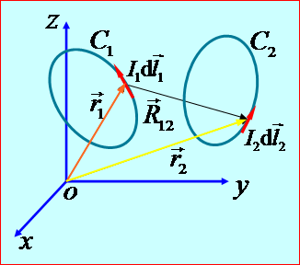
2.3.1 安培力定律 磁感应强度
1. 安培（Ampere）力定律
真空中的载流回路 C₁ 对载流回路 C₂ 的作用力
安培力定律的积分形式表示：源I₁dl₁对场点处的电流I₂dl₂的作用力
其中
真空的磁导率
电流元 对电流元 的作用力
安培力定律的微分形式
Notes:
毕奥-萨伐尔定律回答“电流怎样产生磁场”；
安培力定律回答“两条载流导线之间怎样产生磁力”。
毕奥-萨伐尔定律 + 洛伦兹力公式（F = I dl × B）⇒ 可以推导出安培力定律。因此安培力定律可视为“毕奥-萨伐尔定律 + 洛伦兹力”的综合结果。

Slide 3
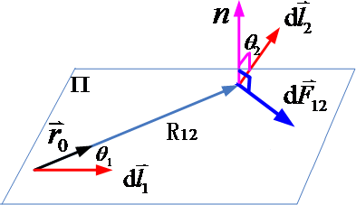
说明：
安培力大小与电流元的取向和距离有关。
安培力的方向由方向由双重叉积决定 。

Slide 4
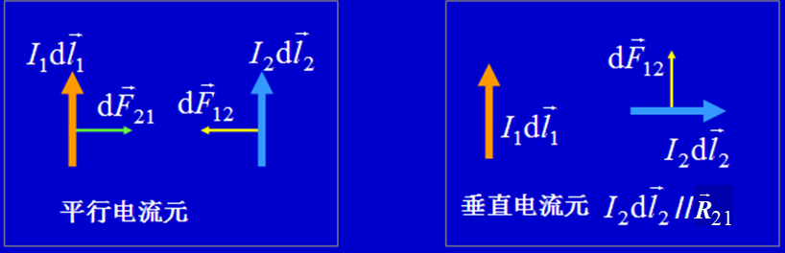


说明：
两个电流元之间的相互作用力不一定符合牛顿第三定律；但两个闭合回路积分后的相互作用力一定符合牛顿第三定律。

Slide 5
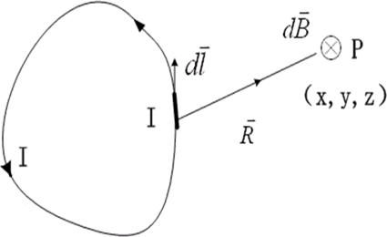
2. 磁感应强度
电流元 产生的安培力
毕奥-萨伐尔定律（微分形式）
单位：T（特斯拉）
Notes:
毕奥-萨伐尔定律回答“电流怎样产生磁场”；
安培力定律回答“两条载流导线之间怎样产生磁力”。
毕奥-萨伐尔定律 + 洛伦兹力公式（F = I dl × B）⇒ 可以推导出安培力定律。因此安培力定律可视为“毕奥-萨伐尔定律 + 洛伦兹力”的综合结果。

Slide 6
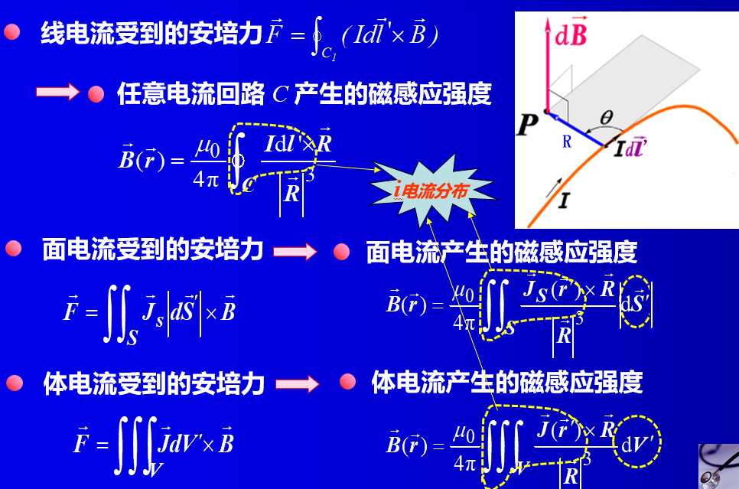

Slide 7
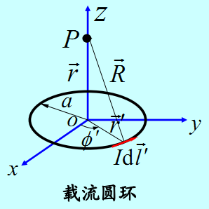
3. 几种典型电流分布的磁感应强度
载流直线段的磁感应强度
（有限长）
载流直线段
（无限长）
载流圆环轴线上的磁感应强度
（线分布电流）

Slide 8
【例 2.3.1】如图所示，圆环的半径为a，流过的电流为I。计算线电流圆环轴线上任一点的磁感应强度。
线电流
【解】圆环上的电流元：
源点位置矢量：
场点P 的位置矢量：
载流圆环
轴线上任一点P 的磁感应强度为
由于

Slide 9
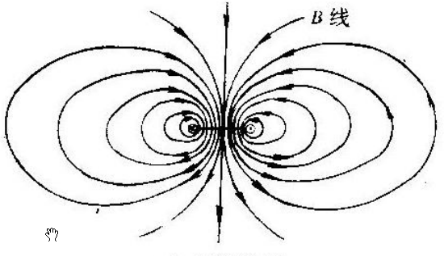
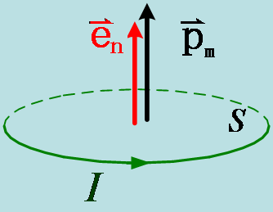
在圆环的中心点上（z = 0）
磁感应强度最大
当场点P 远离圆环（z >> a ）
磁偶极子
磁矩
说明：
N为线圈的匝数。
S为线圈的面积。
代表线圈平面的法向单位矢量，其方向与电流环绕方向呈右螺旋关系。

Slide 10
2.3.2 恒定磁场的散度和旋度
1. 恒定磁场的散度与通量（高斯定理）
恒定场的散度（微分形式）
磁通连续性原理（通过磁路中任一节点的磁通的代数和为零）（积分形式）
磁通连续性原理表明：恒定磁场是无散场。
2. 恒定磁场的旋度与环流（安培环路定理）
恒定磁场的旋度（微分形式）
安培环路定理（积分形式）
安培环路定理表明：恒定磁场是有旋场，电流是磁场的旋涡源。恒定磁场是非保守场。
体电流密度矢量
Notes:
磁通连续原理也称磁路第一定律，是指通过磁路中任一节点的磁通的代数和为零

Slide 11
3. 利用安培环路定理计算磁感应强度
在磁场分布具有一定对称性的情况下，可以利用安培环路定理计算磁感应强度。
安培环路定律
线电流
安培环路交链的线电流
面电流
安培环路交链的面电流
体电流
安培环路交链的体电流

Slide 12
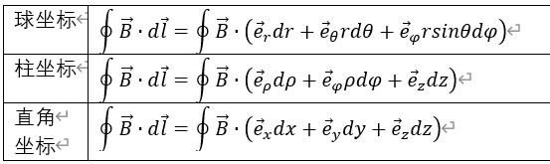
步骤：1、根据电流分布的对称性分析磁场分布的对称性。
2、应用安培环路定律计算磁感应强度的数值。
技巧：选取合适的封闭积分曲线以便使积分符号 中的被积函数的点乘得到简化。

Slide 13
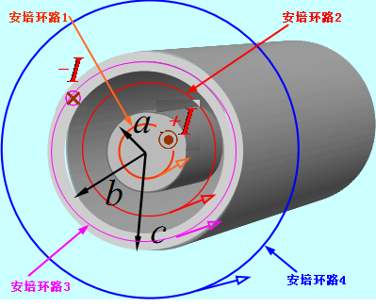

13
【例2.3.3】求载流无限长同轴电缆产生的磁感应强度。
（体分布电流）
<分析>欲求解呈柱对称分布的体电流产生的磁场。
<思考>
源分布和场分布具有什么特性？
（柱对称）
坐标系如何选取？
（柱坐标系）
磁场方向？（圆柱体横截面上的切向）
安培环路？（圆柱体横截面上的圆）
Notes:
第一课
2025/12/26
第一课
13

Slide 14
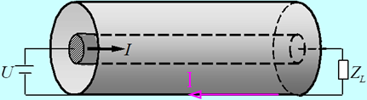
安培环路交链的体电流
②被积函数的点乘运算
【解】
①变闭为开：闭合曲线的积分（第二类曲线积分）=围合该闭合面的各开曲线的线积分之和
③计算标量一重积分（第一类曲线积分）（有简化）
：内导体内部←→安培环路1
取安培环路 ，交链的电流为
应用安培环路定理，得

Slide 15
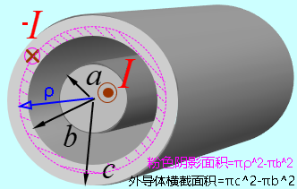

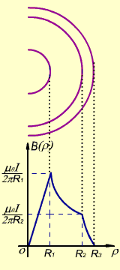
：内外导体之间←→安培环路2
：外导体内部←→安培环路3
应用安培环路定理，得
：外导体之外←→安培环路4
相关例题；【例2.3.3】 【例2.4.2】
【例3.1.2 】【例3.2.1】 【例4.3.2 】

Slide 16
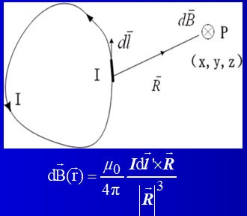
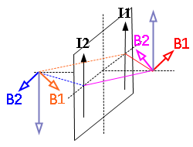
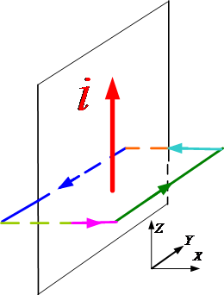
【例2.3.4】 求电流面密度为 的无限大电流薄板产生的磁感应强度。（运算是否得到简化？可与【例1.5.2】作对比）
【解】分析场的分布，取安培环路如右下两图，则
①变闭为开：闭合曲线的积分（第二类曲线积分）=围合该闭合面的各开曲线的线积分之和
②被积函数的点乘运算
③计算标量一重积分（第一类曲线积分）（有简化）
Notes:
手绘图在《教材（4版）》47页。
结果表明：在无限大均匀平面电流的两侧的磁场为均匀磁场。

